Slide 1
Retirando informações de imagens e PDFs
Visão computacional

Slide 2

Sobre mim
Meu nome é Marcos, tenho 21 anos, sou ex aluno do IFAM CMDI, formado como técnico em mecatrônica e formando em Engenharia de software. Programo em python desde 2016 (6 anos).

Slide 3
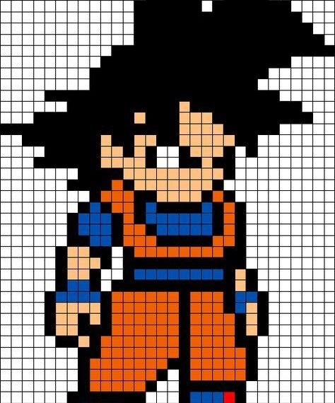
O que é uma imagem?
Visão computacional é a capacidade de abstrair informações de uma imagem ou vídeo.
0
x
R
G
B
y

Slide 4
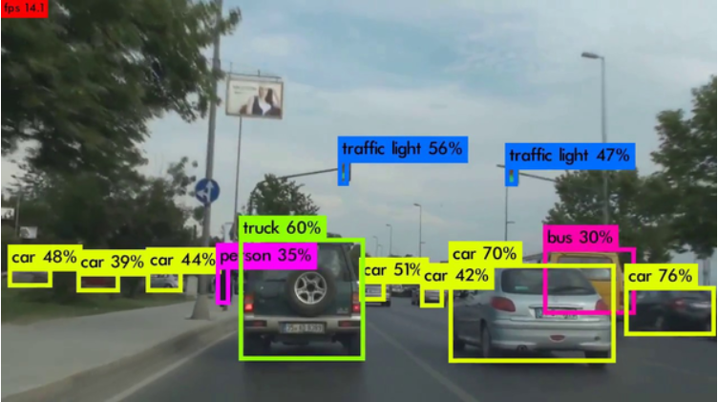
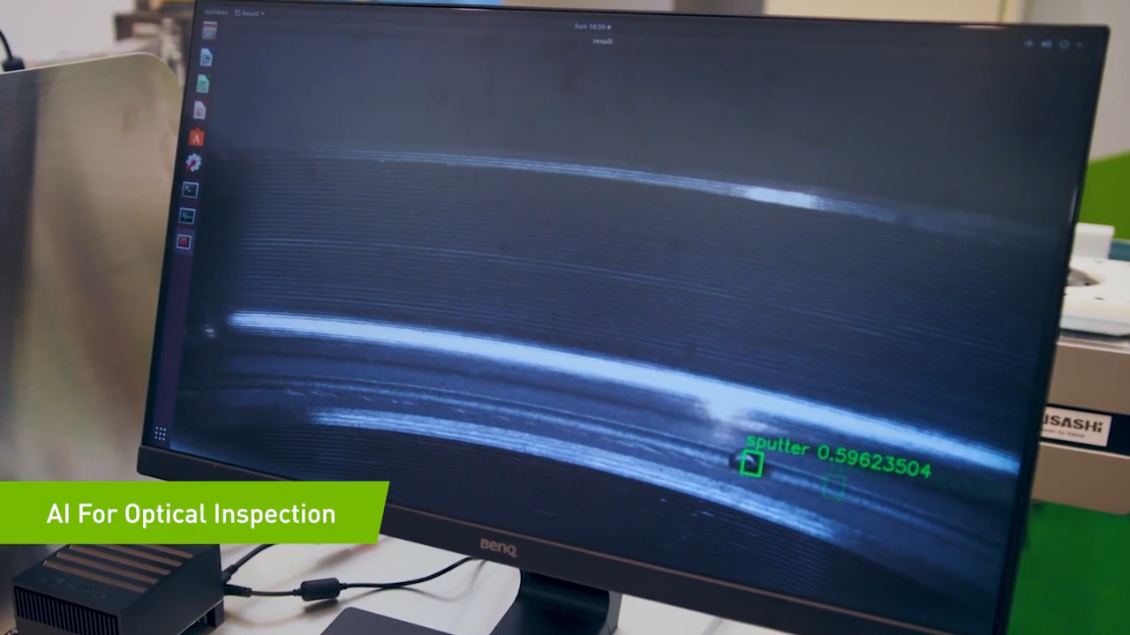
Visão computacional
Visão computacional é a capacidade de abstrair informações de uma imagem ou vídeo.

Slide 5
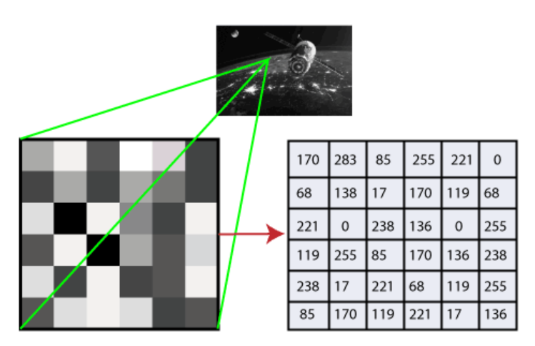
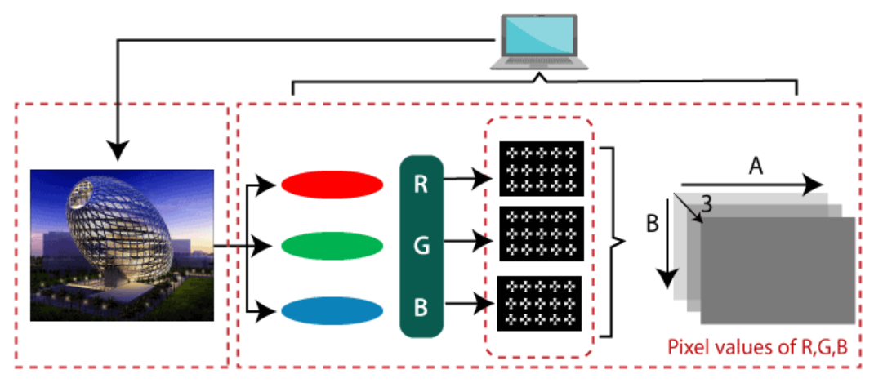
Como funciona?
Os olhos humanos fornecem muitas informações com base no que veem. As máquinas convertem a visão em números e armazenam na memória.
Aqui surge a pergunta de como o computador converte imagens em números. Assim, a resposta é que o valor do pixel é usado para converter imagens em números.
Um RGB é uma combinação da cor vermelha, verde, azul que, juntas, fazem uma nova cor. O computador recupera esse valor de cada pixel e coloca os resultados em uma matriz a ser interpretada.
Em imagens preto e branco, cada pixel representa a intensidade do contraste.

Slide 6
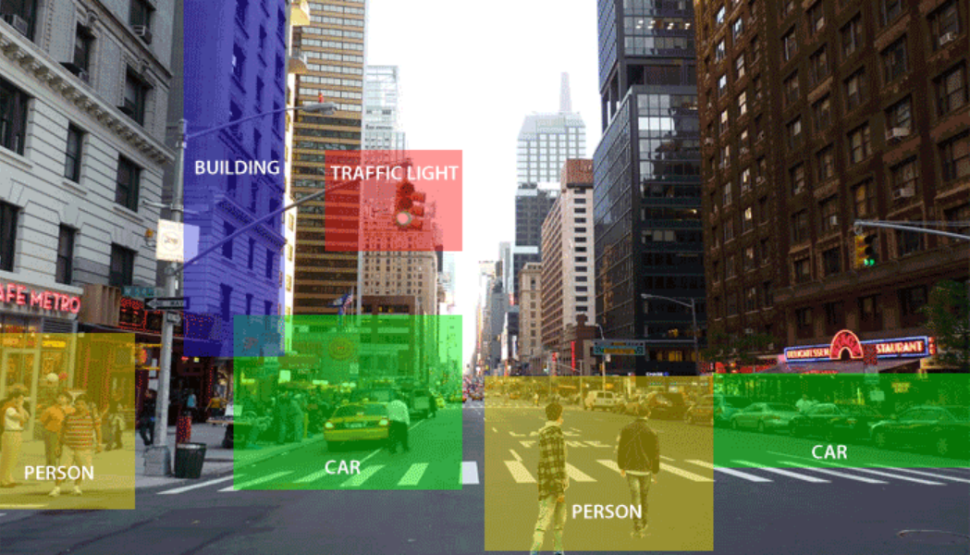

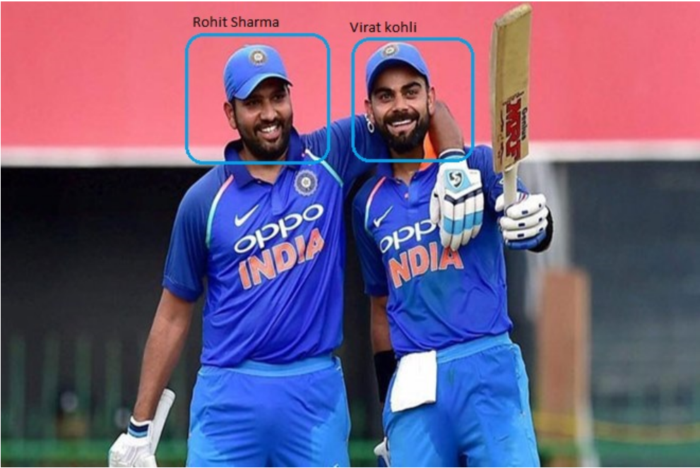
Bibliotecas

Slide 7

Bibliotecas
OCR é um acrónimo para o inglês Optical Character Recognition, é uma tecnologia para reconhecer caracteres a partir de um arquivo de imagem ou mapa de bits sejam eles escaneados, escritos a mão, datilografados ou impressos. Dessa forma, através do OCR é possível obter um arquivo de texto editável por um computador.

Slide 8
Bora codar!

